Slide 1
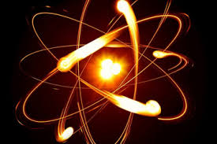
CARGA ELECTRICA Y ELECTRON
CONCEPTO ELECTROSTATICA:
La Electrostática es la parte del electromagnetismo que estudia la interacción entre cargas eléctricas en reposo.
CONCEPTO DE ELECTRON:
Un electrón es una partícula elemental estable cargada negativamente que constituye uno de los componentes fundamentales del átomo.

Slide 2
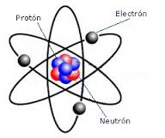

Slide 3
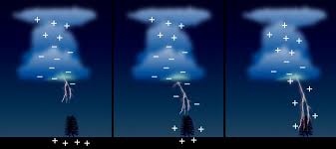
CONCEPTO DE CARGA ELECTRICA:
La carga eléctrica es una propiedad física intrínseca de algunas partículas subatómicas que se manifiesta mediante fuerzas de atracción y repulsión entre ellas por la mediación de campos electromagnéticos.
CARGA DE UN ELECTRON:
El electrón tiene una carga eléctrica de −1,6 × 10⁻¹⁹ C

Slide 4
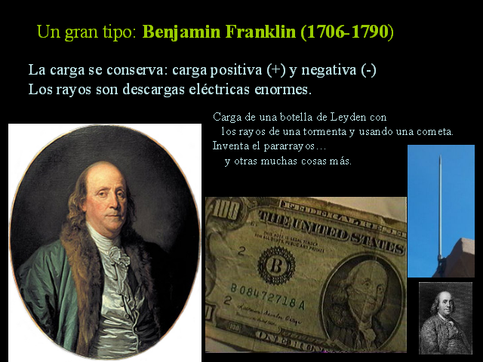
CONCEPTO DE CARGA ELECTRICA:
La carga eléctrica es una propiedad física intrínseca de algunas partículas subatómicas que se manifiesta mediante fuerzas de atracción y repulsión entre ellas por la mediación de campos electromagnéticos.
CARGA DE UN ELECTRON:
El electrón tiene una carga eléctrica de −1,6 × 10⁻¹⁹ C

Slide 5
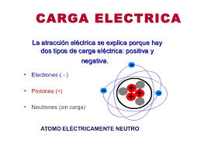
CONCEPTO DE CARGA ELECTRICA:
La carga eléctrica es una propiedad física intrínseca de algunas partículas subatómicas que se manifiesta mediante fuerzas de atracción y repulsión entre ellas por la mediación de campos electromagnéticos.
CARGA DE UN ELECTRON:
El electrón tiene una carga eléctrica de −1,6 × 10⁻¹⁹ C

Slide 6
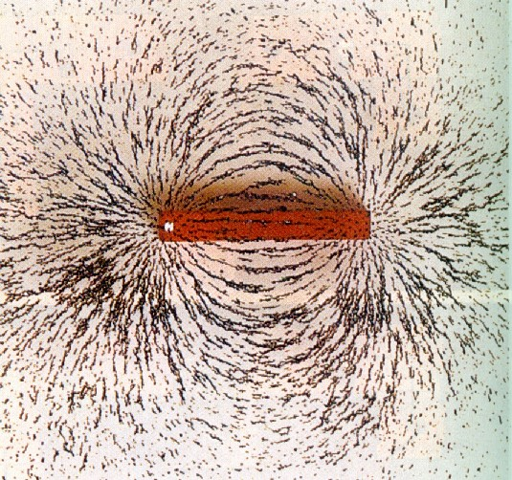
CONCEPTO DE CARGA ELECTRICA:
La carga eléctrica es una propiedad física intrínseca de algunas partículas subatómicas que se manifiesta mediante fuerzas de atracción y repulsión entre ellas por la mediación de campos electromagnéticos.
CARGA DE UN ELECTRON:
El electrón tiene una carga eléctrica de −1,6 × 10⁻¹⁹ C
CAMPOS MAGNETICOS

Slide 7
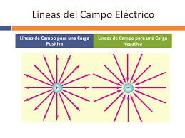
CONCEPTO DE CARGA ELECTRICA:
La carga eléctrica es una propiedad física intrínseca de algunas partículas subatómicas que se manifiesta mediante fuerzas de atracción y repulsión entre ellas por la mediación de campos electromagnéticos.
CARGA DE UN ELECTRON:
El electrón tiene una carga eléctrica de −1,6 × 10⁻¹⁹ C

Slide 8


METODOS Y PROCESOS DE CARGA DE LOS CUERPOS
CARGA POR CONTACTO
Se puede cargar un cuerpo con sólo tocarlo con otro previamente cargado. En este caso, ambos quedan con el mismo tipo de carga, es decir, si toco un cuerpo neutro con otro con carga positiva, el primero también queda con carga positiva.
B.- Electrizacion por frotamiento
Al frotar dos cuerpos eléctricamente neutros (número de electrones = número de protones), ambos se cargan, uno con carga positiva y el otro con carga negativa.
Si frotas una barra de vidrio con un paño de seda, hay un traspaso de electrones del vidrio a la seda.
Si frotas un lápiz de pasta con un paño de lana, hay un traspaso de electrones del paño a al lápiz.

Slide 9

C.- Electrizacion por inducción
Un cuerpo cargado eléctricamente puede atraer a otro cuerpo que está neutro. Cuando acercamos un cuerpo electrizado a un cuerpo neutro, se establece una interacción eléctrica entre las cargas del primero y el cuerpo neutro.
Como resultado de esta relación, la redistribución inicial se ve alterada: las cargas con signo opuesto a la carga del cuerpo electrizado se acercan a éste.
En este proceso de redistribución de cargas, la carga neta inicial no ha variado en el cuerpo neutro, pero en algunas zonas está cargado positivamente y en otras negativamente
Decimos entonces que aparecen cargas eléctricas inducidas. Entonces el cuerpo electrizado induce una carga con signo contrario en el cuerpo neutro y por lo tanto lo atrae.

Slide 10
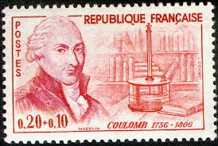
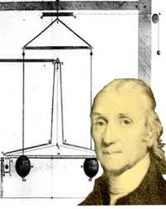
UNIDADES DE MEDIDA DE CARGA ELECTRICA
En el Sistema Internacional de Unidades (S.I.) la carga eléctrica (q) es una magnitud derivada cuyo unidad recibe el nombre de culombio (C), en honor al físico francés Charles-Augustin de Coulomb. Para definirla se hace uso de la intensidad de corriente eléctrica que es una magnitud fundamental en el S.I. y cuya unidad es el amperio (A). De esta forma:
“Un culombio (C) es la cantidad de carga eléctrica que atraviesa cada segundo (s) la sección de un conductor por el que circula una corriente eléctrica de un amperio (A)”
1 C = 1 A⋅s
1 C = q
1 A = i
q = i x t

Slide 11
Un culombio es una unidad de carga muy grande por lo que es común utilizar submúltiplos de esta.
Miliculombio. 1 mC = 10⁻³ C
Microculombio. 1 µC = 10⁻⁶ C
Nanoculombio. 1 nC = 10⁻⁹ C
Picoculombio. 1 pC = 10⁻¹² C

Slide 12
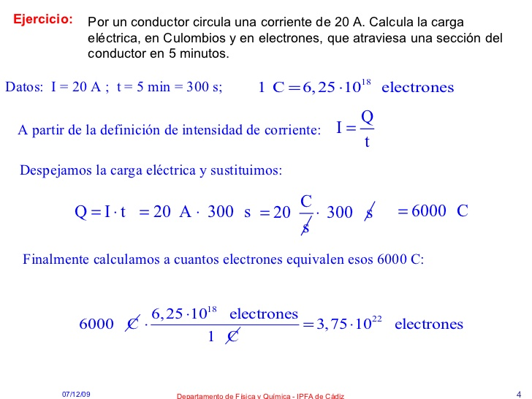
Un culombio es una unidad de carga muy grande por lo que es común utilizar submúltiplos de esta.
Miliculombio. 1 mC = 10⁻³ C
Microculombio. 1 µC = 10⁻⁶ C
Nanoculombio. 1 nC = 10⁻⁹ C
Picoculombio. 1 pC = 10⁻¹² C

Slide 13
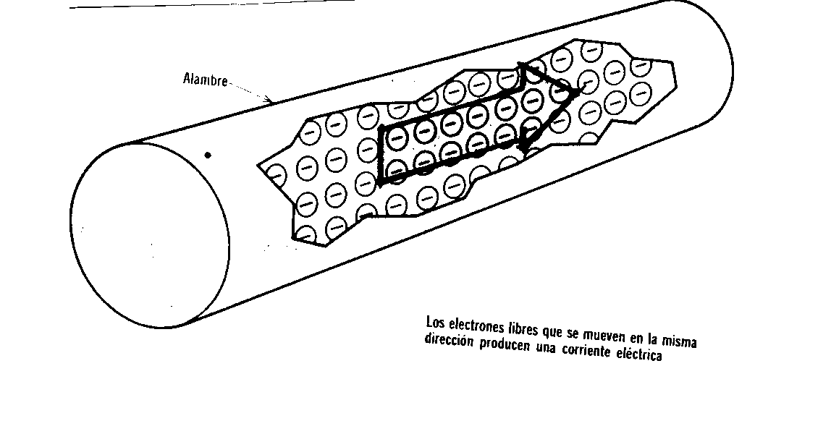
Un culombio es una unidad de carga muy grande por lo que es común utilizar submúltiplos de esta.
Miliculombio. 1 mC = 10⁻³ C
Microculombio. 1 µC = 10⁻⁶ C
Nanoculombio. 1 nC = 10⁻⁹ C
Picoculombio. 1 pC = 10⁻¹² C

Slide 14
Un culombio es una unidad de carga muy grande por lo que es común utilizar submúltiplos de esta.
Miliculombio. 1 mC = 10⁻³ C
Microculombio. 1 µC = 10⁻⁶ C
Nanoculombio. 1 nC = 10⁻⁹ C
Picoculombio. 1 pC = 10⁻¹² C

Slide 15
FUERZA ELECTRICA Y LEY DE COULOMB
CONCEPTO DE FUERZA ELECTRICA:
Fuerza de atracción o repulsión entre dos cargas puntuales en el espacio. Su unidad en el Sistema Internacional de Unidades es el Newton (N).
Ante dos cargas puntuales Q₁ y Q₂, tenemos siempre que hablar de dos fuerzas:
la que se ejerce en Q₁ por la presencia de Q₂ .(F_{2,1})
La que se ejerce en Q₂ por la presencia de Q₁. (F_{1,2})

Slide 16
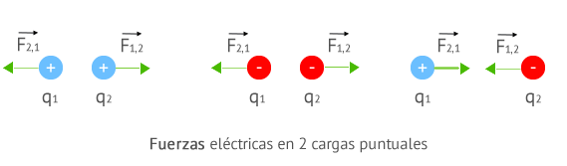
LEY DE LAS CARGAS ELECTRICAS
Cargas del mismo signo se repelen, cargas de diferente signo se atraen. La fuerza de atracción y repulsión de las cargas depende de la separación entre ellas, de acuerdo con la ley de Coulomb.

Slide 17
EXPLICACION DE LA LEY DE COULOMB
La Ley de Coulomb dice que "la fuerza electrostática entre dos cargas puntuales es proporcional al producto de las cargas e inversamente proporcional al cuadrado de la distancia que las separa, y tiene la dirección de la línea que las une. La fuerza es de repulsión si las cargas son de igual signo, y de atracción si son de signo contrario".

Slide 18
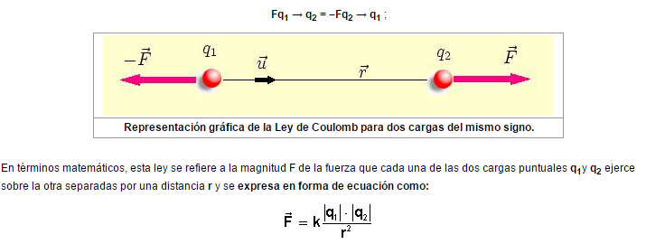

Slide 19
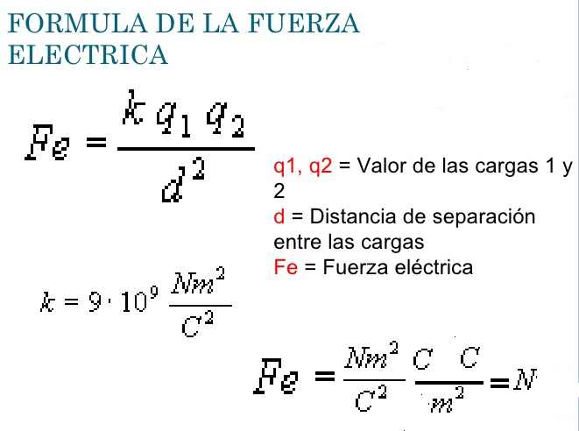
UNIDADES DE MEDIDA DE LA FUERZA ELECTRICA

Slide 20
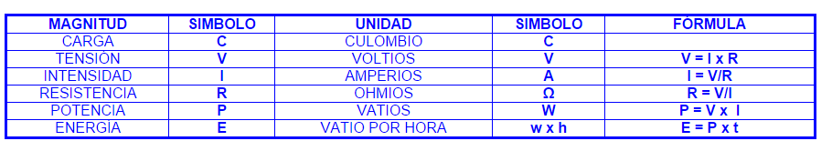
MAGNITUDES ESCALARES EMPLEADAS EN ELECTRICIDAD Y MAGNETISMO:

Slide 21
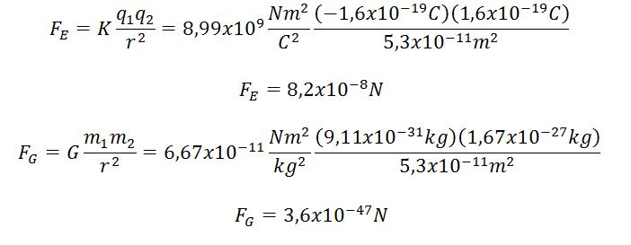
COMPARACION DE LA FUERZA ELECTRICAS CONTRA LA FUERZA DE GRAVEDAD:
SE OBSERVA QUE LA FUERZA ELÉCTRICA ES 47 – 8 = 39 ÓRDENES DE MAGNITUD MÁS GRANDE QUE LA FUERZA DE GRAVEDAD.

Slide 22
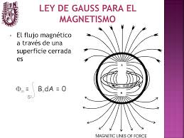
CONCEPTO LEY DE GAUSS
La ley de Gauss afirma que el flujo del campo eléctrico a través de una superficie cerrada es igual al cociente entre la carga que hay en el interior de dicha superficie dividido entre ε0.
∮E⋅dS=q/ε0

Slide 23
CAMPO ELECTRICO, LEY DE GAUSS Y FLUJO ELECTRICO.
CONCEPTO DE CAMPO ELECTRICO:
¿Qué significa campo eléctrico? Una propiedad del espacio mediante la cual “se propaga” la interacción entre cargas.Una región del espacio donde existe una perturbación tal que a cada punto de dicha región le podemos asignar una magnitud vectorial, llamada intensidad de campo eléctrico E.

Slide 24
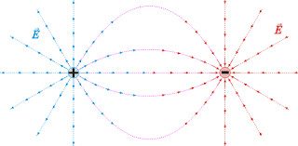

Slide 25
CONCEPTO DE FLUJO ELECTRICO:
El matemático y físico alemán Karl Friederich Gauss (1777-1855) estableció una relación entre el número de líneas de campo eléctrico que atraviesan una superficie cerrada y la carga almacenada en su interior.
“El flujo eléctrico o flujo del campo eléctrico (Φ_{E}) es una magnitud escalar que representa el número de líneas de campo que atraviesan una determinada superficie. Su unidad en el Sistema Internacional es el newton por metro cuadrado y por culombio (N·m²/C).”

Slide 26
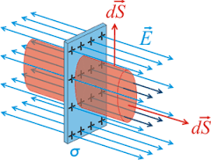
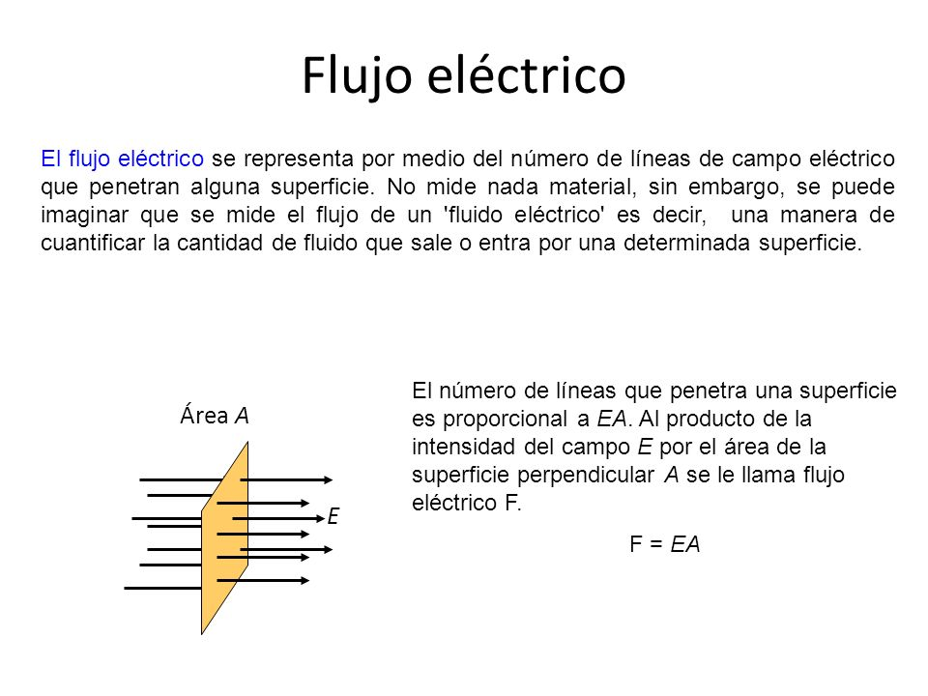

Slide 27
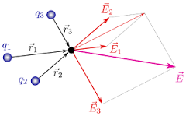
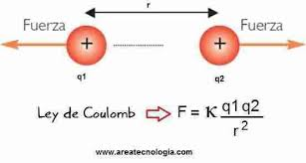
LEY DE COULOMB CAMPO ELECTRICO

Slide 28
UNIDADES DE MEDIDADEL CAMPO ELECTRICO

Slide 29
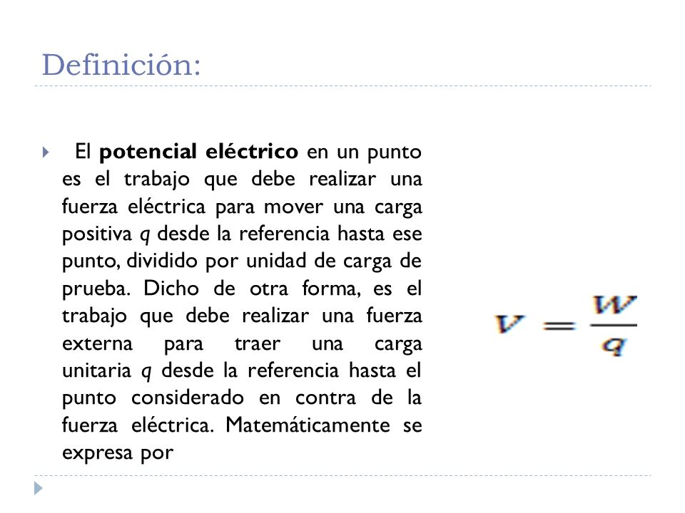
POTENCIAL ELECTRICO
CONCEPTO DE POTENCIAL ELECTRICO

Slide 30
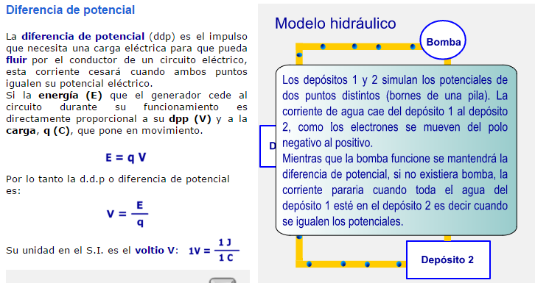
DIFERENCIA DE POTENCIAL ELECTRICO

Slide 31

UNIDADES DE MEDICION DEL POTENCIAL ELECTRICO
El voltio, o volt, por símbolo V, es la unidad derivada del Sistema Internacional para el potencial eléctrico, la fuerza electromotriz y la tensión eléctrica.

